Slide 1
5.1.19 Dijital Ortamlarda Gizlilik ve Güvenlik

Slide 2
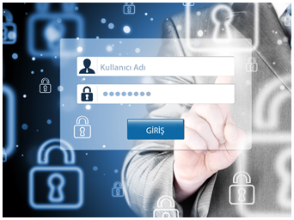
GİZLİLİK VE GÜVENLİK
Bazı bilgiler bizim için özeldir: Her ne kadar kişisel bilgilerimiz devlet sırrı olmasa da, kimse maillerinin okunmasını, bilgisayarındaki dosyaların alınmasını istemez.
Bilgisayar her işte, her alanda yaygınlaşmıştır. Her türlü bilgi bilgisayar ortamında tutulmaktadır. İnternet banka, alışveriş, haberleşme alanlarında yaygın olarak kullanılmaktadır. Bu bilgilerin ve şifrelerin iyi bir şekilde korunması gerekmektedir.

Slide 3

Güçlü Şifre Oluşturma Yöntemleri
Şifrelerinizde kişisel bilgilerinize yer vermeyin.
Örneğin, adınız, doğum tarihiniz veya kimlik numaranız. Örneğin; ali1999, 32423526655, 1986 gibi
Şifrenizde ardışık sayılar, harfler kullanmayın.
Örneğin, 123456, 1234, abcd gibi.
Tahmin edilmesi kolay yan yana bulunantuşları kullanmayın. Örneğin, qwerty, asdf gibi.

Slide 4
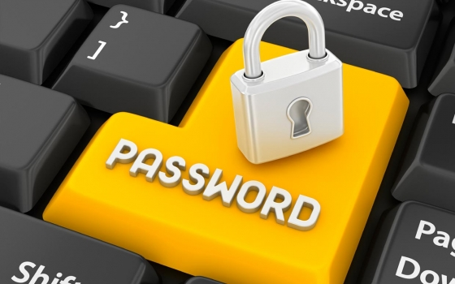
Güçlü Şifre Nasıl Olmalıdır?
Şifreniz en az 8 basamaklı olsun.
Mümkün olduğunda aşağıdaki karakterlerden içersin.
Büyük/küçük harf (A,a…Z,z)
Rakam (0-9)
Noktalama (.,; gibi)
Özel karakter (-!+ gibi)

Slide 5


Slide 6
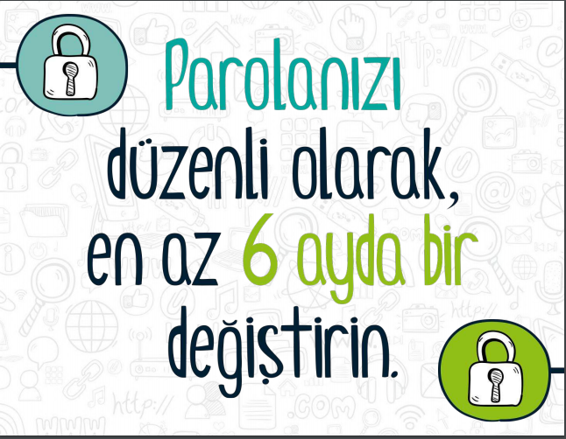

Slide 7


Slide 8
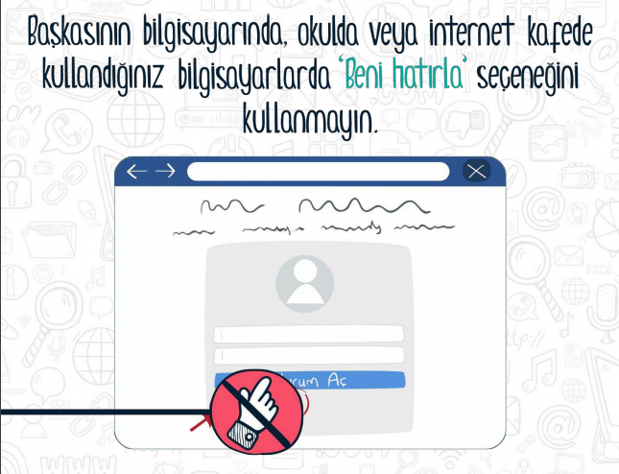

Slide 9
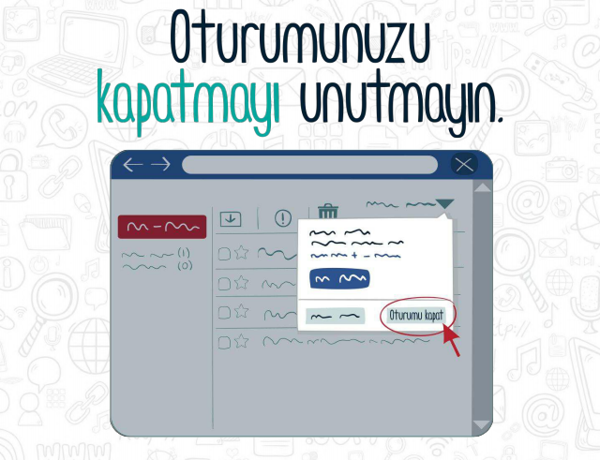

Slide 10
